Slide 1


Slide 2
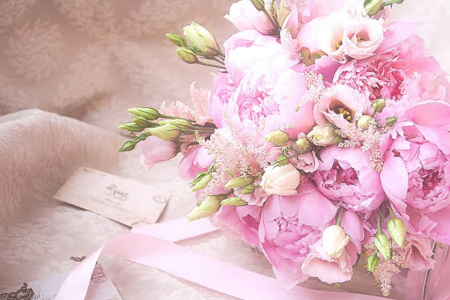
История праздника
Почему Международный женский день празднуют именно 8 марта? Какая история 8 марта? Раньше во многих странах женщины не имели права голоса, не могли работать. Девочкам не позволяли ходить в школу. Конечно, их это обижало! Потом женщинам позволили работать. Но условия труда были тяжёлыми. Тогда в Нью-Йорке (город в Соединённых Штатах Америки) более 150 лет тому назад работницы прошли «маршем пустых кастрюль». Они громко били в пустые кастрюли и требовали повышения зарплаты, улучшения условий работы и равные права для женщин и мужчин. Это так удивило всех, что событие стали называть Женским днём.

Slide 3

Загадки
Кто на свете всех милее И теплом своим согреет, Любит больше, чем себя? Это ... моя.
Я принес в подарок маме - Большое чудо с лепестками. Чудо разноцветное, Пахнущее, светлое.
БУКЕТ
Желтые, пушистые
Шарики душистые.
Их укроет от
мороза
В своих веточках…
(Мимоза)
Кто носки внучатам свяжет,
Сказку старую расскажет,
С медом даст оладушки? –
Это наша…
(Бабушка)
Книжки перед сном читает
И всегда всё понимает,
Даже если я упряма,
Знаю, любит меня ...
Ароматное варенье, Пироги на угощенье, Вкусные оладушки У любимой...

Slide 4

СТИХИ О МАМЕ И БАБУШКЕ
Всё она
Кто вас, дети, больше любит,
Кто вас нежно так голубит
И заботится о вас,
Не смыкая ночью глаз?
«Мама дорогая!»
Колыбель кто вам качает,
Кто вам песни напевает,
Кто вам сказки говорит
И игрушки вам дарит?
«Мама золотая!»
Если, дети, вы ленивы,
Непослушны, шаловливы,
Что бывает иногда,
Кто же слезы льёт тогда?
«Всё она, родная,
Мама дорогая!»
Автор: И. И. Косяков
Внучка
Очень бабушку мою —
Маму мамину люблю.
У неё морщинок много,
А на лбу седая прядь,
Так и хочется потрогать,
А потом поцеловать.
Может быть, и я такою
Буду старенькой, седою,
Будут у меня внучатки,
И тогда, надев очки,
Одному свяжу перчатки,
А другому — башмачки.
Автор: А. И. Плещеев

Slide 5

Мамы всё умеют делать, всё
успевают. Не зря, говорят: у
мамы руки не простые, а золотые.
Они и готовят еду, пекут, стирают,
гладят, шьют, вяжут.
- Кто пришел ко мне с утра? (мамочка)
- Кто сказал вставать пора? (мамочка)
- Кто меня поцеловал? (мамочка)
- Доброе утро пожелал? (мамочка)
- Кашей вкусной кто кормил? (мамочка)
- Чаю в чашку кто налил? (мамочка)
- Кто со мною поиграл? (мамочка)
- На прогулку кто ходил? (мамочка)
- Кто ребячий любит смех? (мамочка)
- Кто на свете лучше всех? (мамочка)
Мамы всё умеют делать, всё
успевают. Не зря, говорят: у
мамы руки не простые, а золотые.
Они и готовят еду, пекут, стирают,
гладят, шьют, вяжут.

Slide 6
- А еще мамы ходят на работу. Давайте угадаем, кем
работают наши мамы.
Игра «Мамины профессии»
- Если мама лечит больных, то она работает... (врачом).
- Если мама учит детей, то она работает... (учительницей).
- Если мама продает товары, то она
работает...(продавцом).
- Если мама готовит еду на работе, то она работает...
(поваром).
- Если мама разносит письма и газеты, то она работает...
(почтальоном).
- Если мама шьёт одежду, то она работает... (швеёй)

Slide 7
-Не зря говорят: мамы разные нужны, мамы разные важны.
-Что нужно делать, чтобы у мамы всегда было хорошее
настроение?
-А после работы, конечно, же, они устают. А их
ещё ждёт домашняя работа. Чтобы облегчить
их домашний труд, как мы с вами можем
помочь им?
Физминутка «Мамины помощники»
Дружно маме помогаем,
Пыль повсюду вытираем.
Мы белье теперь стираем,
Полощем, отжимаем.
Подметаем все кругом
И бегом за молоком.
Маму вечером встречаем,
Двери настежь открываем,
Маму крепко обнимаем.

Slide 8

Для наших мам самые нежные, ласковые слова:
- Когда мама обнимает, гладит, целует?
Какая? (ласковая).
- Когда мама улыбается, смеётся? Какая?
(веселая, счастливая).
- Когда дети шалят, а мама не ругает?
Какая? (добрая)
- А если маму вы любите, то она какая?
(ласковая)
- А если мама много читает? Какая?
(умная)
- А если мама много работает? Какая?
(трудолюбивая)
- А если мама дома убирается, стирает?
Какая? (чистоплотная).
-А если мама постирает бельё, гладит, то она какая? (аккуратная)

Slide 9


